Slide 1

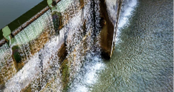
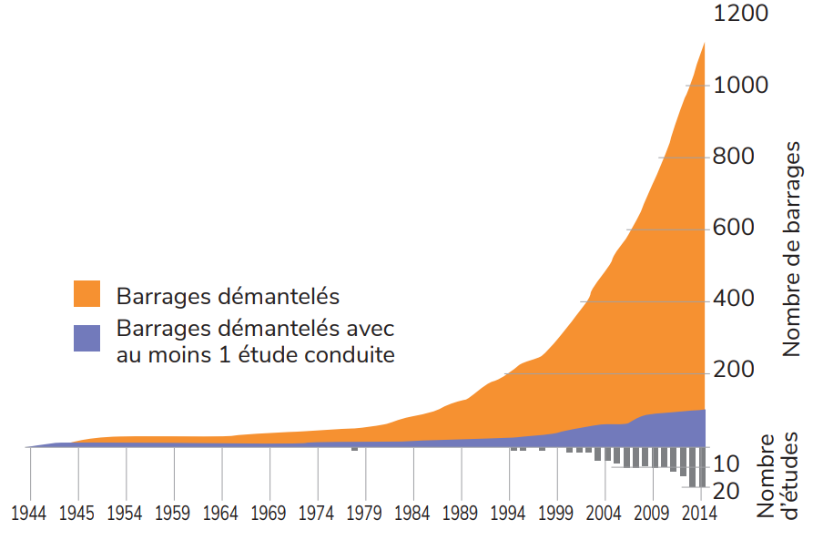
MER 12– Restauration de la continuité Ecologique – Appui Technique
Priorité
1
DHFF
ZSC
FR5310052
Habitats d’intérêt communautaire concernés
Espèces d’intérêt communautaire concernées | Poissons amphihalins
Secteur concerné | Barrage et ouvrages entravant la libre circulation des espèces dans les cours d’eau. Fleuves côtiers.
 | Lien avec les objectifs opérationnels et les autres mesures
 | Objectifs opérationnels : Limiter les pressions et les obstacles à la continuité terre mer Mesures : MER14 - Partage de connaissances sur les poissons amphihalins MER11- Lutte contre la pêche illégale des amphihalins GOUV 3 - Evaluation des incidences : appui aux porteurs de projets et aux services de l'Etat CS 2 - Sensibilisation des professionnels et des collectivités aux enjeux écologiques
Contexte et problématiques
Les barrages ont procuré au fil des siècles des avantages décisifs pour le développement humain mais ils génèrent aussi un coût écologique élevé. Outre la perturbation du régime hydrologique du cours d’eau, la rétention des flux de sédiments et parfois une mauvaise qualité de l’eau au sein de la retenue, le barrage est généralement responsable d’une rupture de la continuité écologique particulièrement préjudiciable aux poissons grands migrateurs amphihalins (saumons, truites de mer, anguilles, aloses et lamproies pour les eaux françaises, Merg et al. 2020). Ces poissons se voient privés des habitats de reproduction et/ou de grossissement situés à l’amont des cours d’eau. La restauration de la continuité écologique est un sujet pris en charge au quotidien par les services de l'Etat (DDTM notamment). Qu’ils soient menés au titre du rétablissement de la continuité écologique ou pour des raisons de sûreté en lien avec le vieillissement des ouvrages, ces projets sont néanmoins susceptibles d’induire des changements majeurs pour l’écologie du cours d’eau mais aussi pour le tissu socio-économique local, et ce d’autant plus que l’ouvrage démantelé est de taille importante. L’action proposée ici est un appui technique au service instructeur dans le cadre de la phase d’instruction des dossiers. Cet appui peut concerner : - Le partage de retours d'expériences et l'appui aux actions de médiation pour contribuer à l’acceptabilité locale, - le dimensionnement des mesures ERC en phase d’exploitation (par exemple, des mesures d’accompagnement en parallèle de l’effacement du barrage proprement dit), - Le dimensionnement des mesures ERC en phase de travaux (réduction des impacts du chantier), - Les mesures de suivis scientifiques qu’il serait utile / intéressant de mettre en place. Cet appui technique au service instructeur (et à leur demande) s’inscrit généralement dans le temps long.
Figure 1 : Évolution annuelle du nombre d’opérations de suppression de barrages dans le monde, et de la proportion de ces opérations ayant fait l’objet d’au moins une étude scientifique (d’après Bellmore et al., 2017).
Description des sous-actions
MER 12.1 – Partage de retours d’expériences d’effacement de barrage Valorisation des avis techniques du pôle Ecohydraulique de l’OFB (2017 et 2018) et de retours d’expériences concernant l’effacement de barrages sur d’autres territoires. Contribution aux réunions d’information à l’attention des usagers du territoire.

Slide 2
Description des sous-actions
MER 12.2 – Appui pour l’expertise des études d’impact environnemental La caractérisation de l’état initial est l’un des fondamentaux du suivi de restauration écologique puisqu’il permet, par comparaison, d’évaluer le gain obtenu. Ces éléments doivent figurer dans les études d’impact environnemental. L’OFB pourra proposer au service instructeur un appui au dimensionnement des mesures ERC et à l’analyse des études environnementales commanditées par le maitre d’ouvrage. MER 12.3 – Appui pour l’expertise des études d’impact environnemental La caractérisation des réponses hydromorphologiques des systèmes fluviaux restaurés, la dynamique des biocénoses aquatiques post-effacement, l’analyse des effets induits à l’échelle du paysage et des implications sociétales des projets, sont autant de thématiques nécessitant des suivis scientifiques post démantèlement. L’appui à l’organisation d’un suivi scientifique répondant aux enjeux locaux peut être une des missions confiées à l’OFB et son réseau de partenaires.
Modalités de mise en œuvre
Action | Maître(s) d’ouvrage potentiel(s) | Partenaires potentiels
1 | OFB : DR Bretagne et SD22-Unité Grands Migrateurs, DPPC / SPAP (pôle R&D écohydraulique OFB-IMFT-PPRIME) / DRAS pôle OFB-INRAE-Institut Agro-UPPA pour la gestion des migrateurs amphihalins dans leur environnement. Agence de l’eau Loire Bretagne | MNHN Dinard Bretagne Grands Migrateurs
2 | OFB, DDTM22 et 35 | MNHN Dinard Bretagne Grands Migrateurs
3 | OFB : DR Bretagne et SD22-Unité Grands Migrateurs, DPPC / SPAP (pôle R&D écohydraulique OFB-IMFT-PPRIME) / DRAS pôle OFB-INRAE-Institut Agro-UPPA pour la gestion des migrateurs amphihalins dans leur environnement. DDTM22 et 35 Agence de l’eau Loire Bretagne | MNHN Dinard Bretagne Grands Migrateurs @ Partenaires: pierre.sagnes@toulouse-inp.fr laurent.beaulaton@ofb.gouv.fr
Indicateurs de réalisation
- Nombre de missions d’appui technique aux services instructeurs réalisées/projet
Références
Note : Quand les rivières reprennent leur cours - Notes sur l’effacement de barrages et de seuils, sur la Sélune et ailleurs https://professionnels.ofb.fr/fr/doc-rencontres-synthese/quand-rivieres-reprennent-leur-cours-notes-leffacement-barrages-seuils Synthèse du colloque international organisé du 24 au 26 septembre 2019 par European Rivers Network, en partenariat avec l’Institut national de recherche pour l’agriculture, l’alimentation et l’environnement (INRAE), l’Office français de la biodiversité (OFB) et son centre de ressources sur les cours d’eau, la Fédération nationale de la pêche en France, l’Agence de l’eau Seine Normandie et Dam Removal Europe. https://www.ern.org/fr/colloque-international-selune/

